Slide 1


Universidad Nacional Autónoma de México
Unidad Académica del Instituto de Investigaciones en Matemáticas Aplicadas y en Sistemas en el Estado de Yucatán
6ta. Escuela de Inverno en Ciencia de datos y Sistemas Complejos
Algoritmos de Agrupamiento
Dr. Paul Erick Méndez Monroy
https://github.com/polbond/Clustering
erick.mendez @iimas.unam.mx

Slide 2
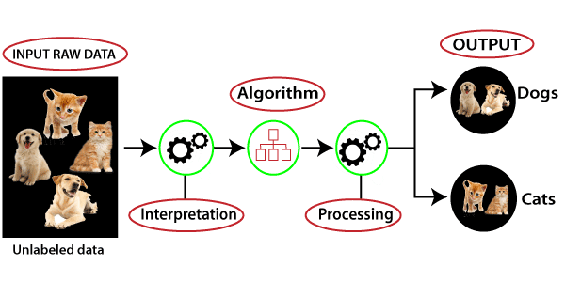
Aprendizaje no supervisado
Usa algoritmos de aprendizaje de maquina para analizar, descubrir o agrupar conjunto de datos no etiquetados.
Sin intervención humana se tiene la habilidad para encontrar similitudes y diferencias dentro de los datos.
Clustering
Asociación
Reducción de dimensiones
K-means, Jeráquico, DBSCAN
Redes neuronales
PCA, ICA, T-SNE

Slide 3
Agrupamiento (Clustering)
Introducción
Similitud
Métodos de agrupamiento
Kmeans
Hierachical
DBSCAN
Ejemplo
Bibliografía

Slide 4
Clustering
Objetivo Agrupar objetos similares entre sí que sean distintos a los objetos de otros agrupamientos [clústers].
Aprendizaje no supervisado No existen clases predefinidas / datos etiquetados
Los resultados obtenidos dependerán de:
El algoritmo de agrupamiento seleccionado.
El conjunto de datos disponible
La medida de similitud utilizada para comparar objetos.
Notes:
A veces, influye hasta el ORDEN de los patrones en el conjunto de entrenamiento

Slide 5
Clustering
Encontrar grupos de tal forma que los objetos de un grupo sean similares entre sí y diferentes de los objetos de otros grupos:
Maximizar distancia inter-clúster
Minimizar distancia intra-clúster

Slide 6
clustering
Aplicaciones
Reconocimiento de formas o patrones.
Mapas temáticos (GIS)
Marketing: Segmentación de clientes
Clasificación de documentos
Análisis de web logs (patrones de acceso similares)
Exploración de datos (segmentación & anomalias)
Preprocesamiento (p.ej. reducción de datos)

Slide 7
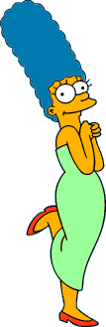




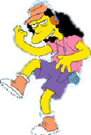





clustering
¿Cuál es la forma natural de agrupar los personajes?
Hombres
vs.
Mujeres

Slide 8

clustering
¿Cuál es la forma natural de agrupar los personajes?
Simpsons
vs.
Empleados
de la escuela
de Springfield

Slide 9
clustering
¿Cuál es la forma natural de agrupar los personajes?
¡¡¡ El clustering es subjetivo !!!

Slide 10
Similitud

Slide 11
Medidas de similitud
Usualmente, se expresan en términos de distancias:
nos indica que el objeto i es más parecido a k que a j
La definición de la métrica de similitud será distinta en función del tipo de dato y de la interpretación semántica que nosotros hagamos.
En otras palabras, la similitud entre objetos es subjetiva.

Slide 12
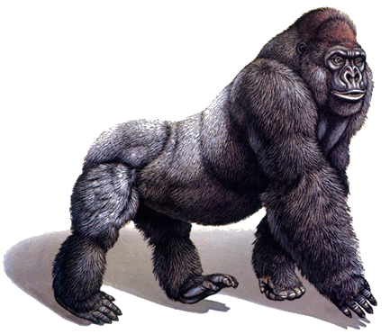
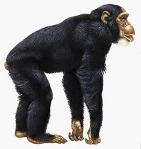
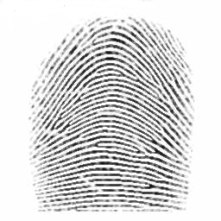
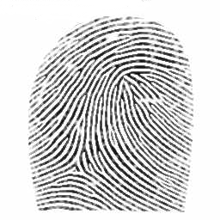
Medidas de similitud
Paul
Pablo
0.23
342.7
3

Slide 13
Medidas de similitud
¿Cuántos grupos?
¿Dos?
¿Seis?
¿Cuatro?

Slide 14
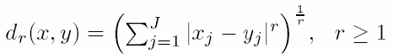
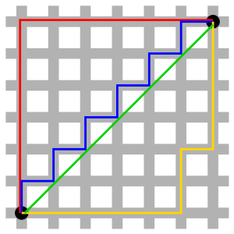
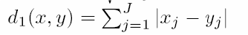
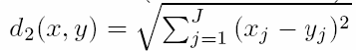
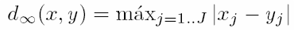
Medidas de similitud
Distancia de Manhattan = 12
Distancia Euclídeana ≅ 8.5
Distancia de Chebyshev = 6
Métricas de distancia
Distancia de Minkowski
Distancia de Manhattan (r=1) / taxicab
Distancia euclídeana (r=2):
Distancia de Chebyshev (r→∞) / chessboard

Slide 15
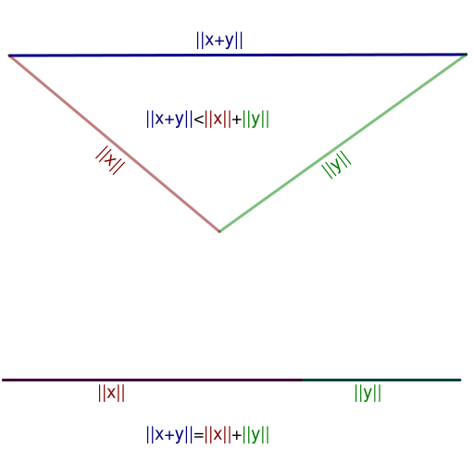
Propiedades de las Métricas
Métricas de distancia
Distancia de Minkowski
Propiedad no negativa d(i,j) ≥ 0
Propiedad reflexiva d(i,i) = 0
Propiedad simétrica d(i,j) = d(j,i)
Desigualdad triangular d(i,j) ≤ d(i,k)+d(k,j)

Slide 16
Medidas de similitud
Métricas de distancia
Distancia de edición = Distancia de Levenshtein
Número de operaciones (borrar, insertar o sustituir) necesarias para transformar una cadena en otra.
d(“data mining”, “data minino”) = 1
d(“efecto”, “defecto”) = 1
d(“poda”, “boda”) = 1
d(“night”,”natch”) = 4
d(“natch”,”noche”) = 3
Aplicaciones: Correctores ortográficos, reconocimiento de voz, detección de plagios, análisis de ADN…
Para datos binarios: Distancia de Hamming

Slide 17
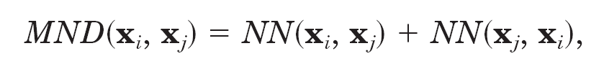
Medidas de similitud
Métricas de densidad
Distancia de vecinos cercanos
NN(x_{i},x_{j}) es el número de vecino de x_{j} con respecto a x_{i}
i
j
i
j
4

Slide 18
Métodos de agrupamiento
Requisitos del algoritmo “perfecto”
Escalabilidad
Manejo de distintos tipos de datos
Identificación de clústers con formas arbitrarias
Número mínimo de parámetros
Tolerancia frente a ruido y outliers
Independencia con respecto al orden de presentación de los patrones de entrenamiento
Posibilidad de trabajar en espacios con muchas dimensiones diferentes
Capacidad de incorporar restricciones especificadas por el usuario (“domain knowledge”)
Interpretabilidad / Usabilidad

Slide 19
Métodos
Partición
Jerárquicos
Densidad
Otros

Slide 20
Métodos de agrupamiento
Tipos de algoritmos de clustering
Particiones: k-Means, PAM, CLARA, CLARANS
Jerárquico: BIRCH, DIANA, ROCK, CHAMELEON
Densidad: DBSCAN, DENCLUE, HDBSCAN
Rejilla: STING, CLIQUE
Gráfica: CLICK
Modelo: Máxima expectación
Soft: Fuzzy C means, Gustafson-Kessel, Self-organizing Maps, Genetic
Biclustering: OPSM, SAMBA, JSA, bioNMF
…

Slide 21
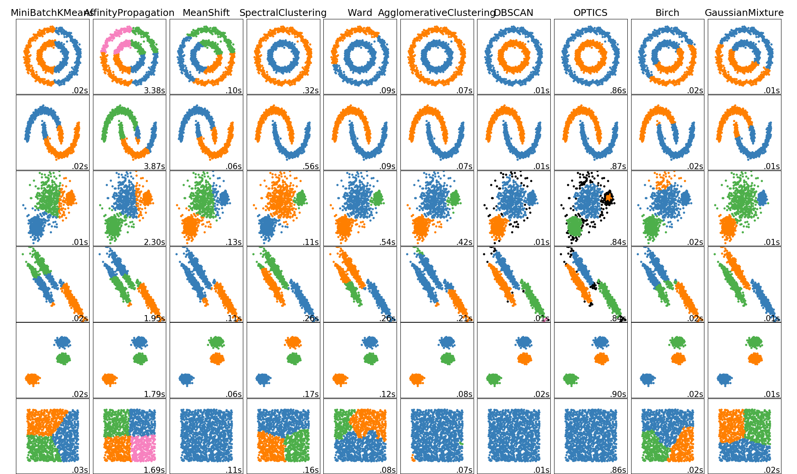
Comparativas

Slide 22
Kmeans
Algoritmo de partición

Slide 23
Kmeans (paticiones)
McQueen, J. 1967. Some methods for classification and analysis of multivariate observations. In: Proc. 5th Berkeley Symp. on Math. Statist. Probab., pp. 281–297.
Número de clústers conocido (k)
Cada clúster tiene asociado un centroide (centro geométrico del clúster).
Asignan los puntos al clúster cuyo centroide esté más cerca (utilizando cualquier métrica de distancia).
Iterativamente, actualiza los centroides en función de las asignaciones de puntos a clústers, hasta que los centroides dejen de cambiar.
Complejidad O(n*k*I*d) donde n es el número de datos, k el número de clústers, I el número de iteraciones y d el número de atributos.

Slide 24
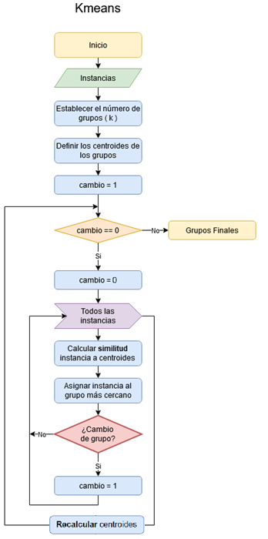

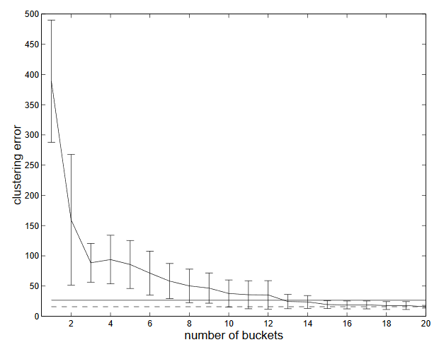
K means: Pseudocódigo
Cuantos grupos tendremos k=
Seleccionar los centroides de cada grupo de manera aleatoria, sistemática, cada ciertos pasos, etc.
Calcular la distancia de cada entrada a los centroides de cada grupo. Euclidiana
Si no pertenece al grupo, cambiar la entrada al centroide más cercano y recalcular los centroides del grupo que pierde y gana. Centroide = (1/num. Elementosk)*sum(Xk)
Repetir paso 3, para todas las entradas.
No detenerse hasta que al pasar todas las entradas no haya cambios de grupo.

Slide 25
k-Means: Caso 1 (Aleatorio)
Diferentes centroides aleatorios iniciales.
El resultado depende de las condiciones iniciales.

Slide 26
k-Means: Caso 2 (Aleatorio) “Óptimo”

Slide 27
k-Means
Puntos originales
Solución óptima
Óptimo local

Slide 28
k-Means
Ventaja
Eficiencia O(n·k·I·d) vs. PAM O(I·k(n-k)²)
CLARA O(ks²+k(n-k))
Desventajas
Se puede termina en un agrupamiento local: El resultado depende de la selección inicial de centroides.
Necesidad de conocer el número de agrupamientos k.
Incapacidad para detectar ruido e identificar outliers.
Resulta inadecuado para detectar clústers no convexos

Slide 29
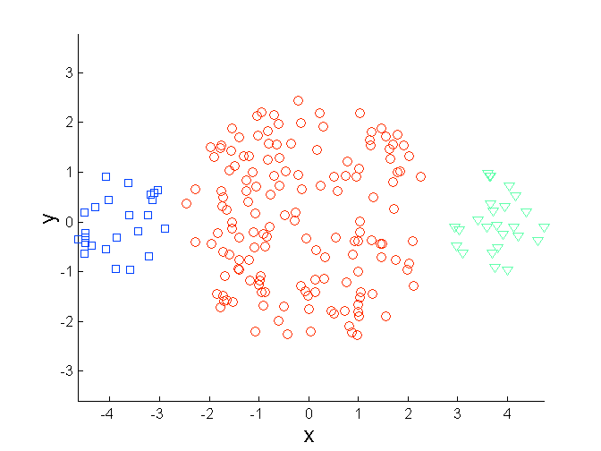
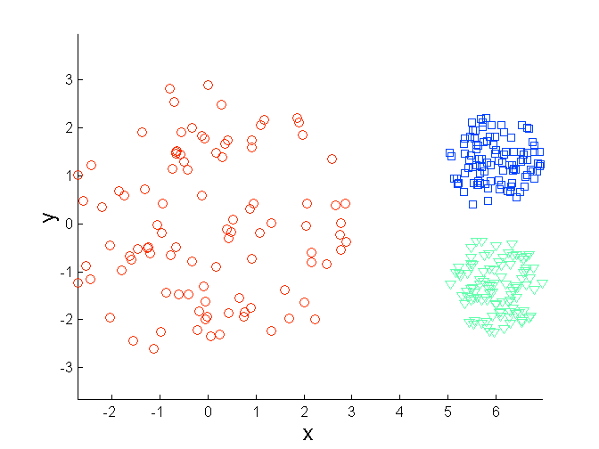
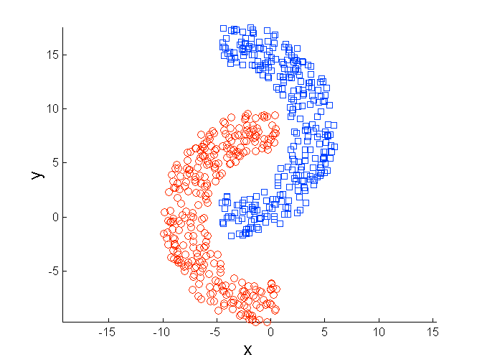
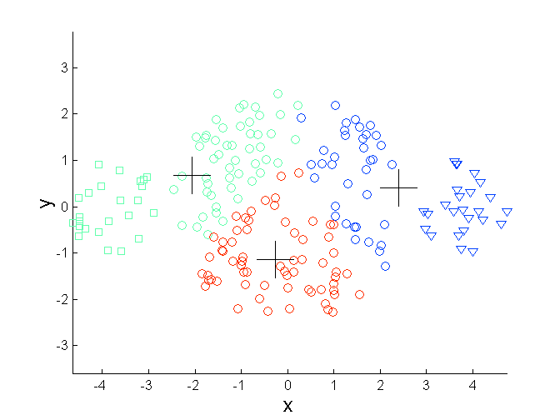
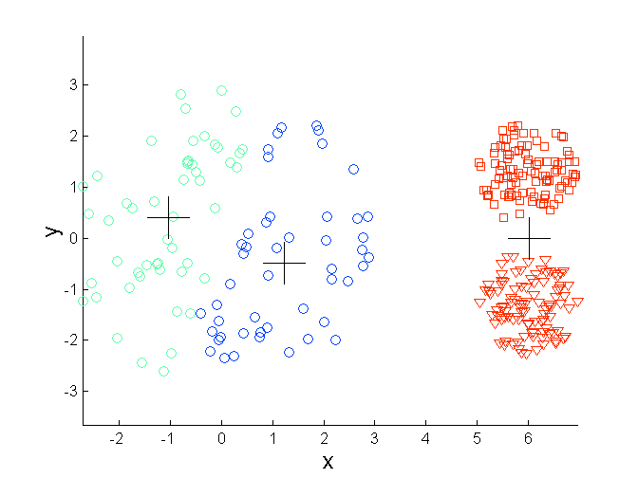
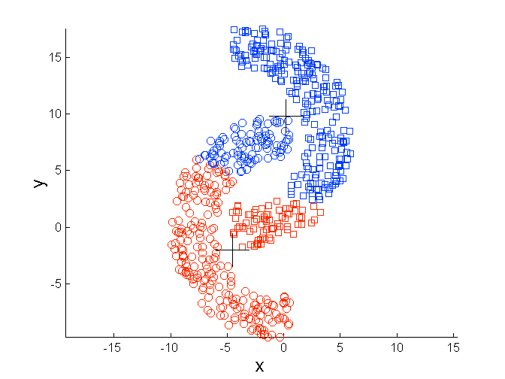
k-Means
clústers de distinto tamaño
clústers de distinta densidad
clústers no convexos

Slide 30
k-Means
Variantes
GRASP [Greedy Randomized Adaptive Search Procedure] para evitar óptimos locales.
k-Modes (Huang’1998) utiliza modas en vez de medias (para poder trabajar con atributos de tipo categórico).
k-Medoids utiliza medianas en vez de medias para limitar la influencia de los outliers
vg. PAM (Partitioning Around Medoids, 1987)
CLARA (clustering LARge Applications, 1990)
CLARANS (CLARA + Randomized Search, 1994)

Slide 31
HCA
Agrupamiento Jerárquico

Slide 32
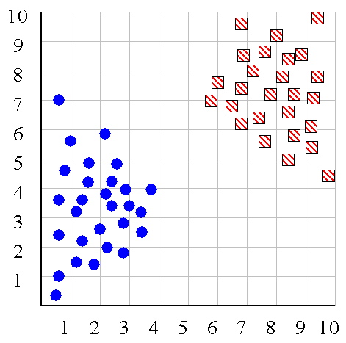
clustering jerárquico
El DENDROGRAMA nos puede ayudar a determinar el número adecuado de agrupamientos (aunque normalmente no será tan fácil).

Slide 33
Detección de anomalías
El DENDROGRAMA también nos puede servir para detectar outliers.
Outlier

Slide 34
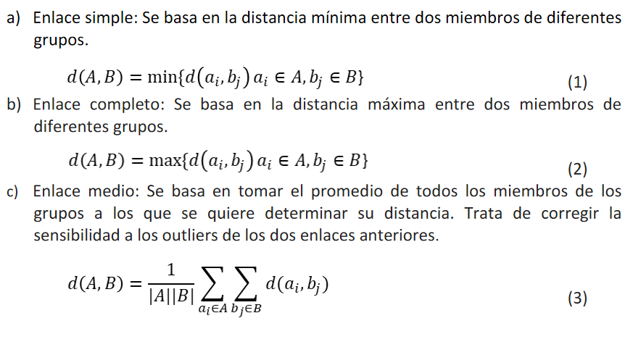
clustering jerárquico: Linkage (enlace)
¿Cómo medir la distancia entre clústers?

Slide 35
clustering jerárquico: Creación
Dendrogramas posibles con n objetos
Posibilidades = (2n -3)!/[(2^{(n -2)}) (n -2)!]
Objetos Posibilidades
2 1
3 3
... …
34,459,425
No se puede probar todos los posibles árboles, es necesario realizar una búsqueda heuristica, hay dos maneras comunes.
Abajo-arriba (aglomerativo): Inicia con cada objeto en su propio clúster, encuentra el mejor para formar un nuevo clúster . Repetir hasta que se fusiones todos los clusters .
Top-Down (divisive): Inicia con todos los datos en un solo clúster, considera cada posibilidad de dividir el clúster en dos. Elige la mejor división y realiza esta tarea recursivamente en ambos lados.

Slide 36
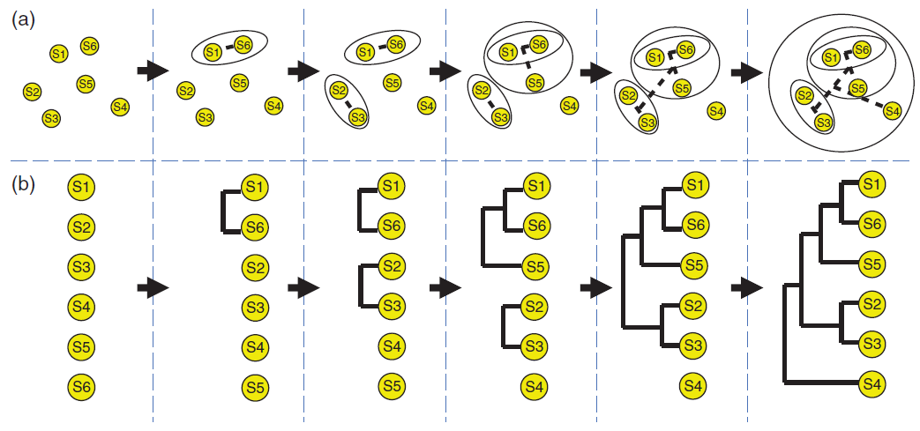
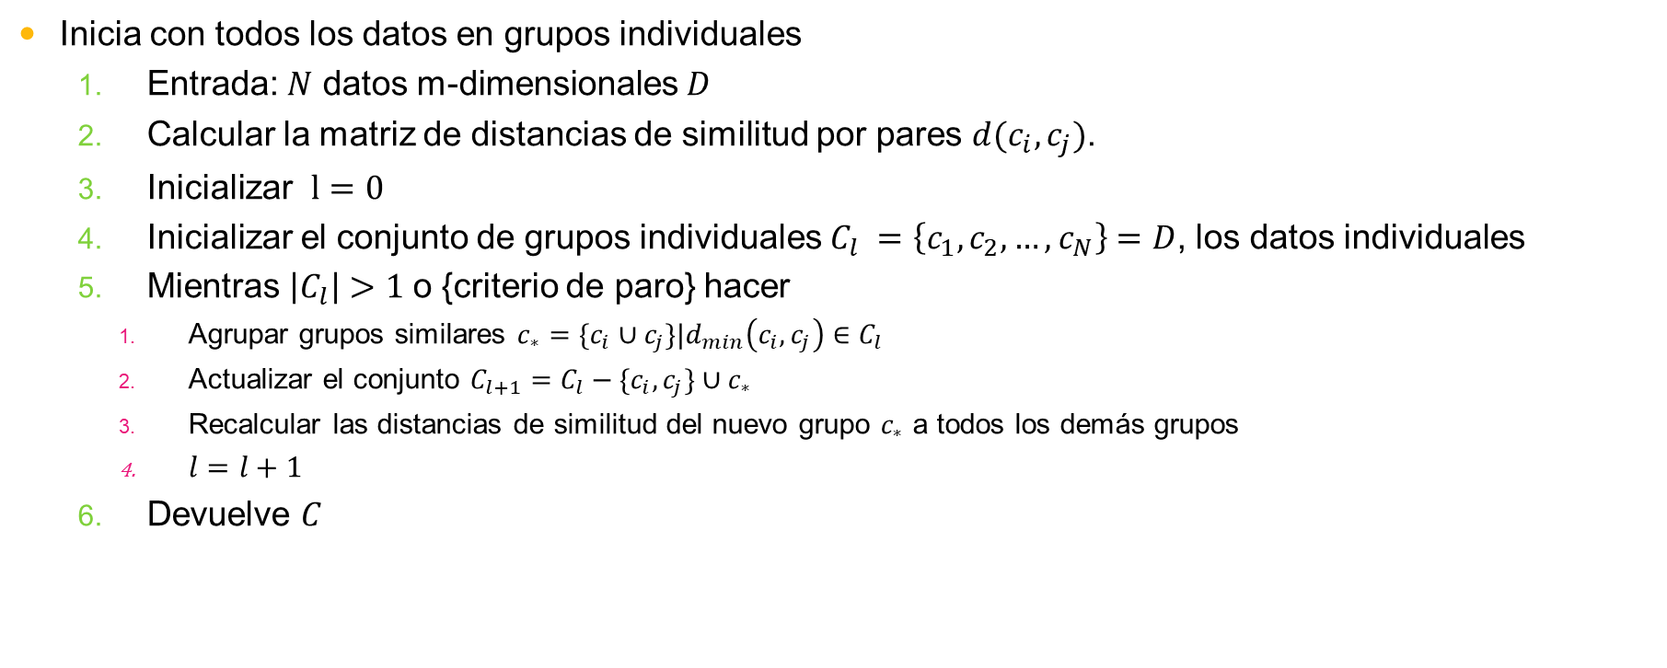
Pseudocódigo AHC
Inicia con todos los datos en grupos individuales
Entrada: $N$ datos m-dimensionales $D$
Calcular la matriz de distancias de similitud por pares $d(c_{i},c_{j})$.
Inicializar $l=0$
Inicializar el conjunto de grupos individuales $C_{l} =\left\{c_{1},c_{2},…, c_{N}\right\}=D$, los datos individuales
Mientras $\left|C_{l}\right|>1$ o {criterio de paro} hacer
Agrupar grupos similares $c_{∗}=\{c_{i}∪c_{j}\}|d_{min}\left(c_{i},c_{j}\right)∈C_{l}$
Actualizar el conjunto $C_{l+1}=C_{l}−\{c_{i},c_{j}\}∪c_{∗}$
Recalcular las distancias de similitud del nuevo grupo $c_{∗}$ a todos los demás grupos
$l=l+1$
Devuelve $C$

Slide 37
clustering jerárquico
Principal inconveniente del clustering jerárquico:
Baja escalabilidad ≥ O(n²)
Algoritmos “escalables”:
BIRCH: Balanced Iterative Reducing and clustering using Hierarchies (Zhang, Ramakrishnan & Livny, SIGMOD’1996)
ROCK: RObust clustering using linKs (Guha, Rastogi & Shim, ICDE’1999)
CURE: clustering Using Representatives. O(n^2 log n) (Guha, Rastogi & Shim, SIGMOD’1998)
CHAMELEON: Hierarchical clustering Using Dynamic Modeling (Karypis, Han & Kumar, 1999)

Slide 38
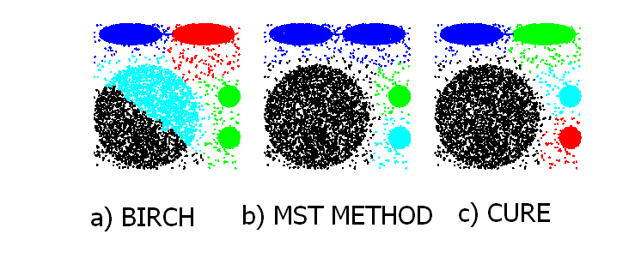
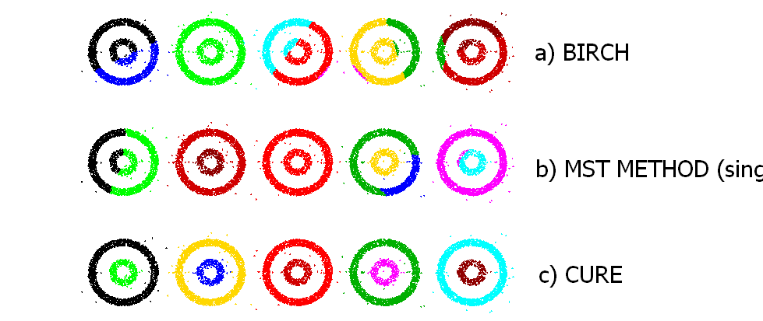
clustering jerárquico

Slide 39
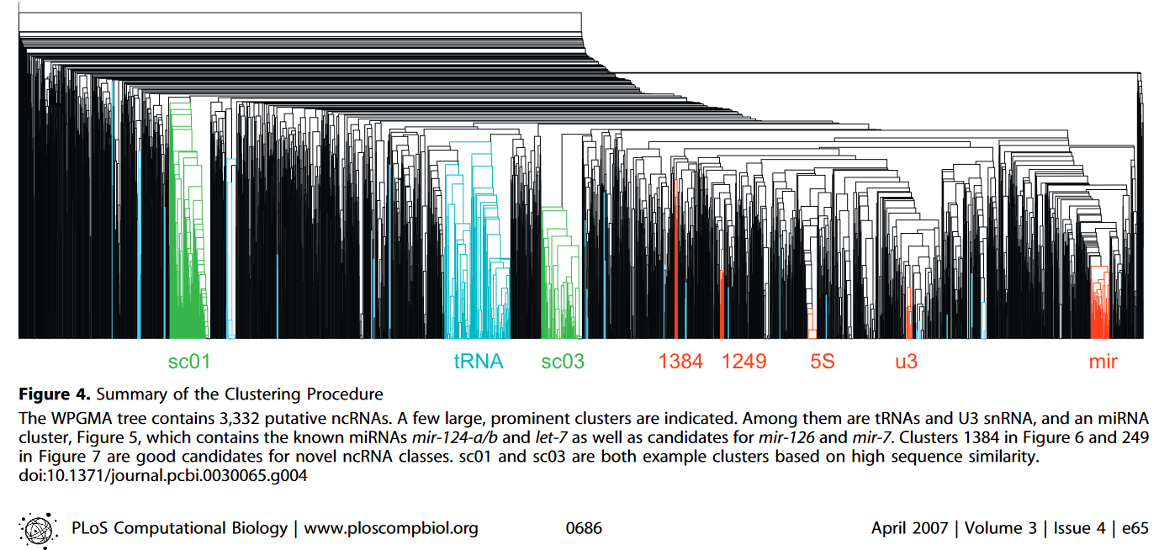
Infiriendo Familias de RNA a escala genómica
Agrupamiento basado en estructura

Slide 40
DBSCAN
Agrupamiento por Densidad

Slide 41
clustering basado en densidad
Criterio de agrupamiento local:
Densidad de puntos
Región densas de puntos separadas de otras regiones densas
a través de regiones poco densas
Características
Identifica grupos de formas arbitrarias.
Robusto ante la presencia de ruido.
Escalable: Un único recorrido del conjunto de datos.
i
j

Slide 42
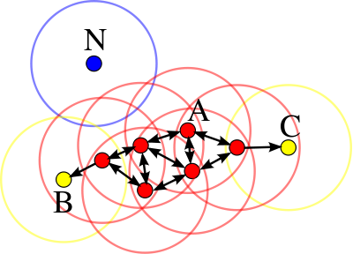

Algoritmo DBSCAN
DBSCAN: Clasifica los puntos como puntos núcleo, densamente-alcanzables o ruido de la siguiente forma:
p es un punto núcleo si al menos minPts puntos están a una distancia ε de él y, esos puntos son directamente alcanzables desde p. No es posible tener puntos directamente alcanzables desde un punto que no sea un núcleo. Puntos rojos (A).
Un punto q es alcanzable desde p si existe una secuencia de puntos núcleo. Puntos amarillos (B,C).
Un punto que no sea alcanzable desde cualquier otro punto es considerado ruido. Punto azul (N) .

Slide 43
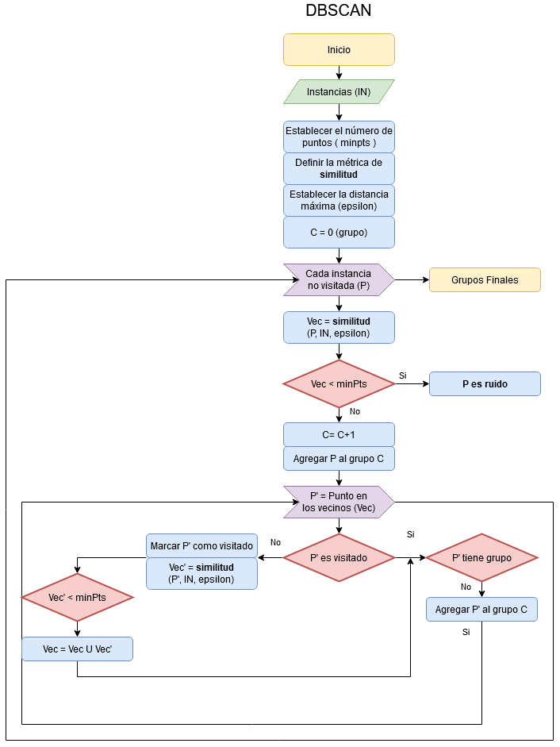
Algoritmo DBSCAN
DBSCAN: Clasifica los puntos como puntos núcleo, densamente-alcanzables o ruido de la siguiente forma:
p es un punto núcleo si al menos minPts puntos están a una distancia ε de él y, esos puntos son directamente alcanzables desde p. No es posible tener puntos directamente alcanzables desde un punto que no sea un núcleo. Puntos rojos (A).
Un punto q es alcanzable desde p si existe una secuencia de puntos núcleo. Puntos amarillos (B,C).
Un punto que no sea alcanzable desde cualquier otro punto es considerado ruido. Punto azul (N) .

Slide 44
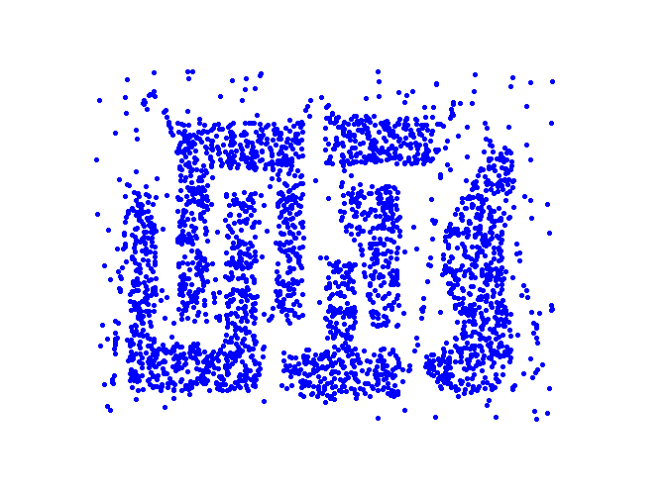
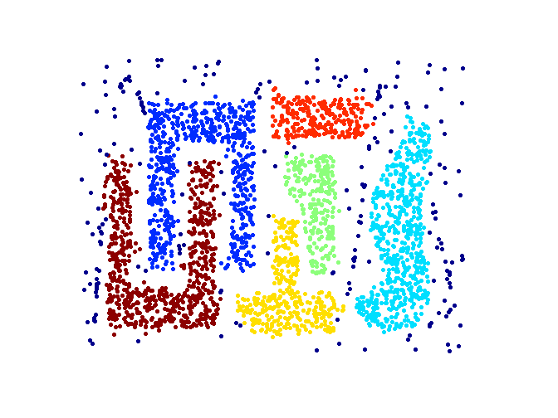
clustering basado en densidad
DBSCAN … cuando funciona bien
clústers

Slide 45
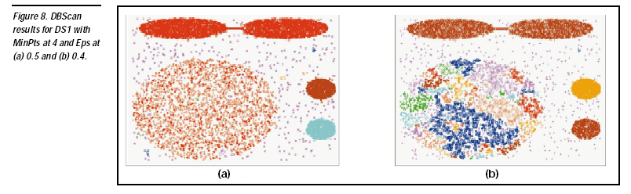
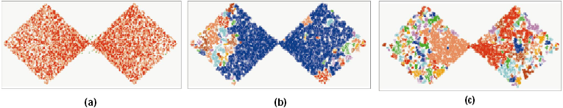
clustering basado en densidad
DBSCAN Sensible al valor inicial de sus parámetros
Dificultad de agrupar datos con diferentes densidades.

Slide 46
clustering basado en densidad
DBSCAN: Density Based Spatial clustering of Applications with Noise (Ester et al., KDD’1996). O(n log n) con estructura de índice, O(n^2) otro caso
OPTICS: Ordering Points To Identify the clustering Structure (Ankerst et al. SIGMOD’1999)
DENCLUE: DENsity-based clustering (Hinneburg & Keim, KDD’1998)
CLIQUE: clustering in QUEst (Agrawal et al., SIGMOD’1998)
SNN (Shared Nearest Neighbor) density-based clustering (Ertöz, Steinbach & Kumar, SDM’2003)

Slide 47
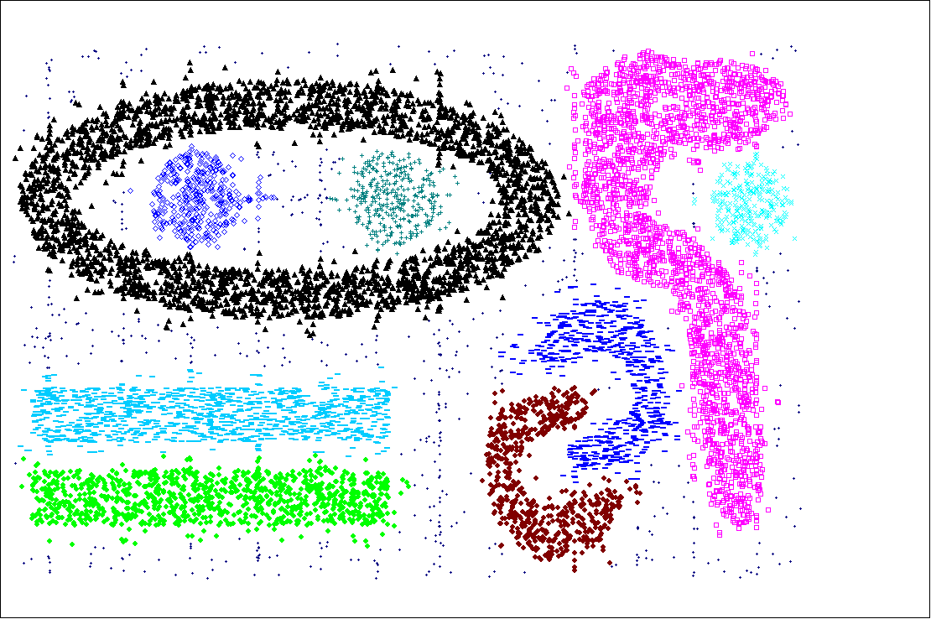
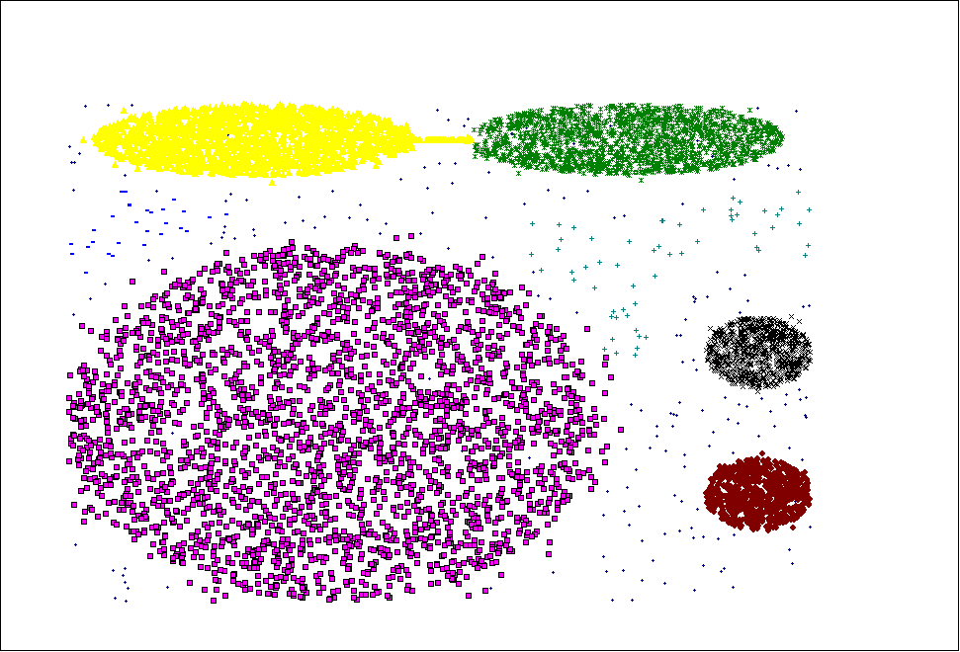
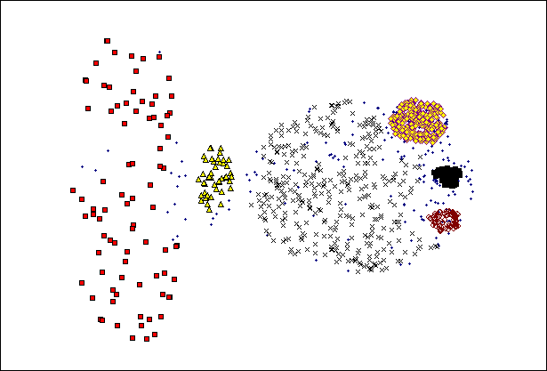
clustering basado en densidad
SNN density-based clustering… O(n²)
i
j
i
j
4

Slide 48
Proyectos de agrupamiento

Slide 49
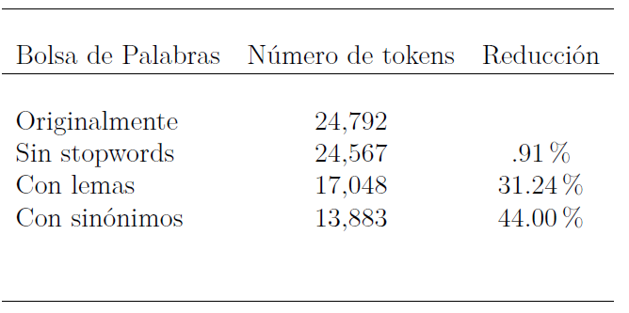
Detectar noticias falsas con DBSCAN
https://github.com/jpposadas/FakeNewsCorpusSpanish 491 V - 480 F
Separar en entrenamiento: 338 V – 338 F, validación: 153 V – 148 F
Preprocesamiento: stopwords, signos de puntuación, idiomas, bolsa de palabras, lematización, sinónimos, TF-IDF.
Reducción de dimensión por PCA (10, 15, 20 componentes)
DBSCAN con diferentes valores de eps y minpts
Gómez-Adorno, H., Posadas-Durán, J. P., Enguix, G. B., & Capetillo, C. P. (2021). Overview of FakeDeS at IberLEF 2021: Fake News Detection in Spanish Shared Task. Procesamiento del Lenguaje Natural, 67, 223-231.

Slide 50
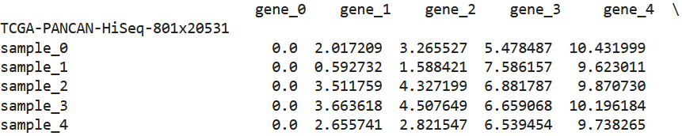
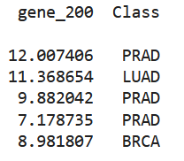
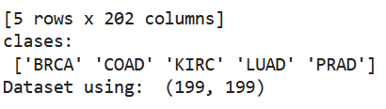
Detectar tipo de cáncer con Kmeans
https://www.synapse.org/#!Synapse:syn4301332 200 muestras – 5 clases
Separar en entrenamiento: 139 y validación: 61
Reducción de dimensión por PCA (3 componentes)
Kmeans: 5 grupos, 94.96% E - 95% V
Samuele Fiorini, samuele.fiorini '@' dibris.unige.it, from https://www.synapse.org/#!Synapse:syn4301332.

Slide 51
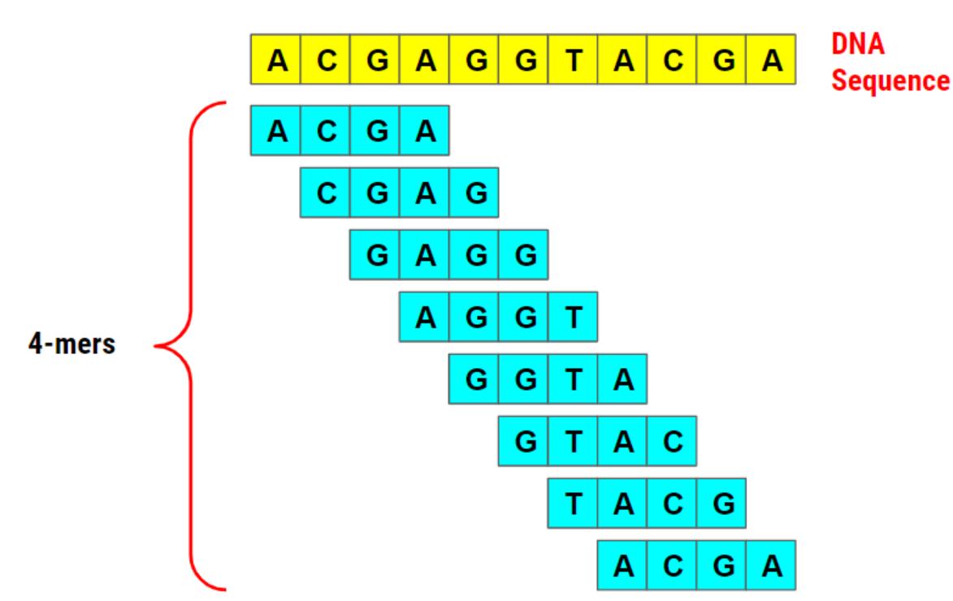
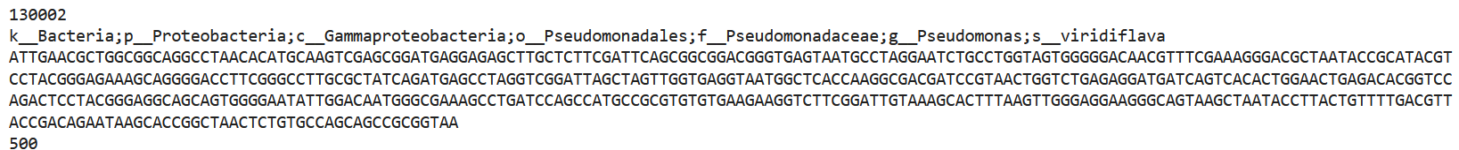
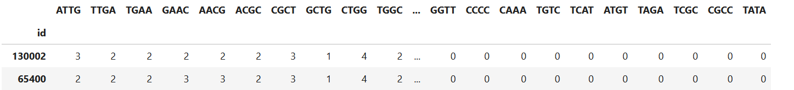
Detectar grupo de especies microbianas
https://rnacentral.org/expert-database/greengenes 1M tomadas 35, 5 clases
Separar en entrenamiento: 35,validación: 15
Preprocesamiento: 4-Meros.
Reducción de dimensión por PCA (3 componentes)
Kmeans 77%, HCA 82% exactitud

Slide 52
Validación

Slide 53
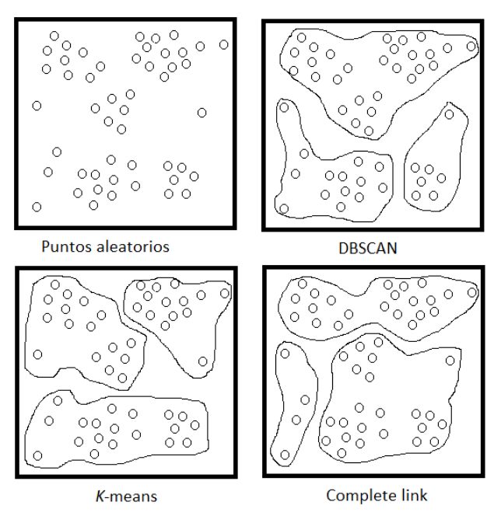
Validación
¿Cómo se puede evaluar la calidad de los clústers obtenidos?
Depende de lo que estemos buscando…
Hay situaciones en las que nos interesa:
Evitar descubrir clústers donde sólo hay ruido.
Comparar dos conjuntos de clústers alternativos.
Comparar dos técnicas de agrupamiento

Slide 54
Validación
Criterios externos (aportando información adicional)
p.ej. entropía/pureza (como en clasificación)
Criterios internos (a partir de los propios datos),
p.ej. SSE (“Sum of Squared Error”)
para comparar clústers
para estimar el número de clústers
Otras medidas: cohesión, separación, coeficientes de silueta…

Slide 55
Validación
¿Cuál es el número adecuado de agrupamientos?
p.ej. SSE (“Sum of Squared Error”)
k = 1 k = 2 k = 3
J = 873.0 J = 173.1 J = 133.6

Slide 56
Validación
¿Cuál es el número adecuado de agrupamientos?
p.ej. SSE (“Sum of Squared Error”)
El codo en k=2 sugiere que éste es el valor adecuado para el número de agrupamientos.
J
1.00E+03
9.00E+02
8.00E+02
7.00E+02
6.00E+02
5.00E+02
4.00E+02
3.00E+02
2.00E+02
1.00E+02
0.00E+00
k
1
2
3
4
5
6

Slide 57
Validación Método del codo

Slide 58
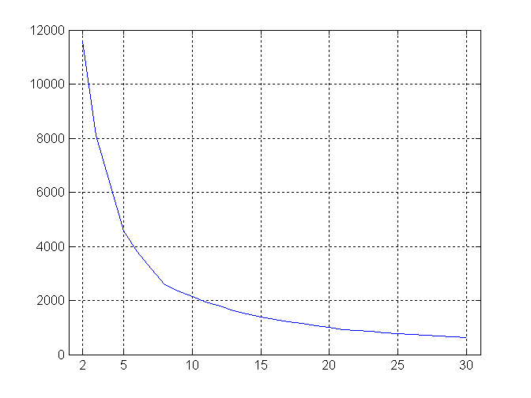
Validación

Slide 59
Validación
Matriz de similitud
Ordenamos los datos en la matriz de similitud con respecto a los clústers en los que quedan los datos e inspeccionamos visualmente…

Slide 60
Validación
Matriz de similitud
clústers en datos aleatorios
(DBSCAN y k-Means)

Slide 61
Validación
Matriz de similitud
DBSCAN

Slide 62
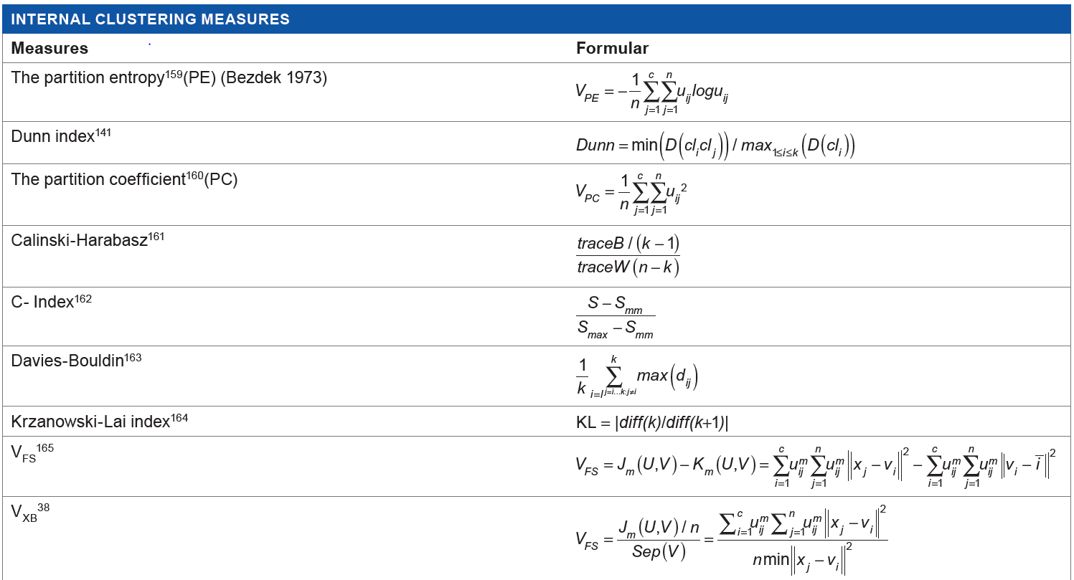

Slide 63
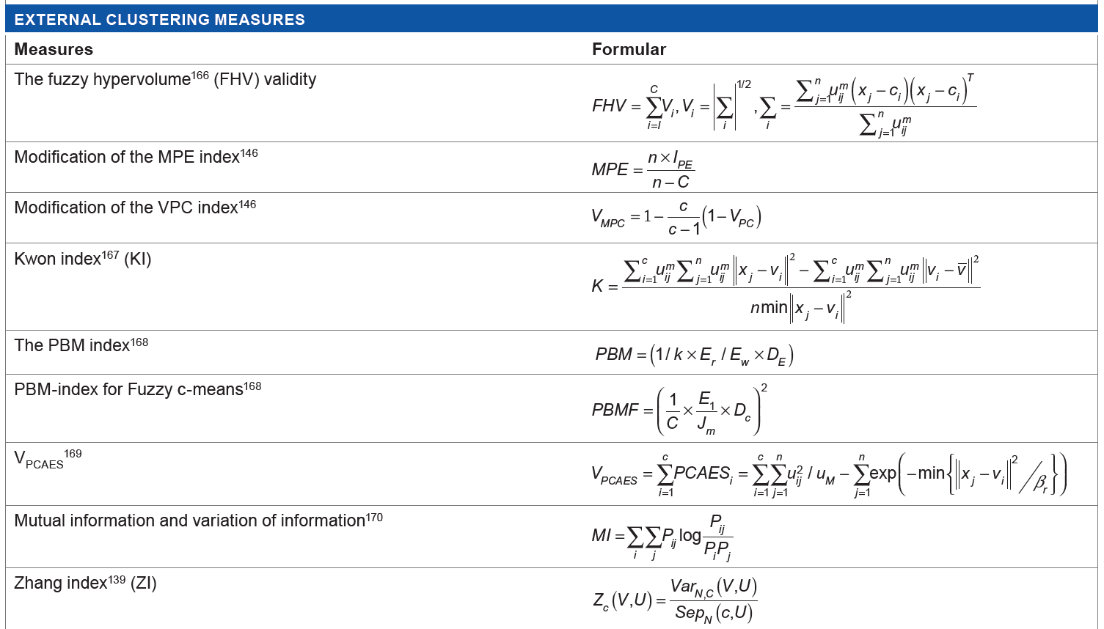

Slide 64
Bibliografía
R. Agrawal, J. Gehrke, D. Gunopulos, and P. Raghavan. Automatic subspace clustering of high dimensional data for data mining applications. SIGMOD'98
M. Ankerst, M. Breunig, H.-P. Kriegel, and J. Sander. Optics: Ordering points to identify the clustering structure, SIGMOD’99.
L. Ertöz, M. Steinbach, and V. Kumar. Finding clústers of different sizes, shapes, and densities in noisy, high-dimensional data, SDM’2003
M. Ester, H.-P. Kriegel, J. Sander, and X. Xu. A density-based algorithm for discovering clústers in large spatial databases. KDD'96.
D. Fisher. Knowledge acquisition via incremental conceptual clustering. Machine Learning, 2:139-172, 1987.
D. Gibson, J. Kleinberg, and P. Raghavan. clustering categorical data: An approach based on dynamic systems. VLDB’98
S. Guha, R. Rastogi, and K. Shim. Cure: An efficient clustering algorithm for large databases. SIGMOD'98.
S. Guha, R. Rastogi, and K. Shim. ROCK: A robust clustering algorithm for categorical attributes. In ICDE'99, Sydney, Australia, March 1999.

Slide 65
Bibliografía
A. Hinneburg, D.l A. Keim: An Efficient Approach to clustering in Large Multimedia Databases with Noise. KDD’98.
G. Karypis, E.-H. Han, and V. Kumar. CHAMELEON: A Hierarchical clustering Algorithm Using Dynamic Modeling. COMPUTER, 32(8): 68-75, 1999.
L. Parsons, E. Haque and H. Liu, Subspace clustering for High Dimensional Data: A Review , SIGKDD Explorations, 6(1), June 2004
G. Sheikholeslami, S. Chatterjee, and A. Zhang. Waveclúster: A multi-resolution clustering approach for very large spatial databases. VLDB’98.
A. K. H. Tung, J. Hou, and J. Han. Spatial clustering in the Presence of Obstacles , ICDE'01
H. Wang, W. Wang, J. Yang, and P.S. Yu. clustering by pattern similarity in large data sets, SIGMOD’ 02.
W. Wang, Yang, R. Muntz, STING: A Statistical Information grid Approach to Spatial Data Mining, VLDB’97.
T. Zhang, R. Ramakrishnan, and M. Livny. BIRCH : an efficient data clustering method for very large databases. SIGMOD'96.

Slide 66


Créditos
Jiawei Han (University of Illinois at Urbana-Champaign): “Data Mining: Concepts and Techniques”, capítulo 7, 2006
Pang-Ning Tan (Michigan State University), Michael Steinbach & Vipin Kumar (University of Minnesota): “Introduction to Data Mining”, capítulos 8 y 9, 2006

Slide 67
Apéndice: Notación O
El impacto de la eficiencia de un algoritmo…
n 10 100 1000 10000 100000
O(n) 10ms 0.1s 1s 10s 100s
O(n·log₂ n) 33ms 0.7s 10s 2 min 28 min
O(n²) 100ms 10s 17 min 28 horas 115 días
O(n³) 1s 17min 12 días 31 años 32 milenios

